Slide 1
WorkShop PRAKOM Kementerian Perhubungan Republik Indonesia
Mobile Application Development
12 Oktober 2017

Slide 2






Muhammad Rizky Habibi
Engineering Team Lead
Mobile Application Division
rizkyhabibi09@gmail.com
0831 1234 9908
linkedin.com/in/mrizkyhabibi
github.com/mrhabibi

Slide 3
Mengapa Android?
https://www.tutorialspoint.com/android/android_overview.htm

Slide 4
Komponen Utama Android
https://renotekno.com/4-komponen-utama-dalam-membuat-aplikasi-android

Slide 5
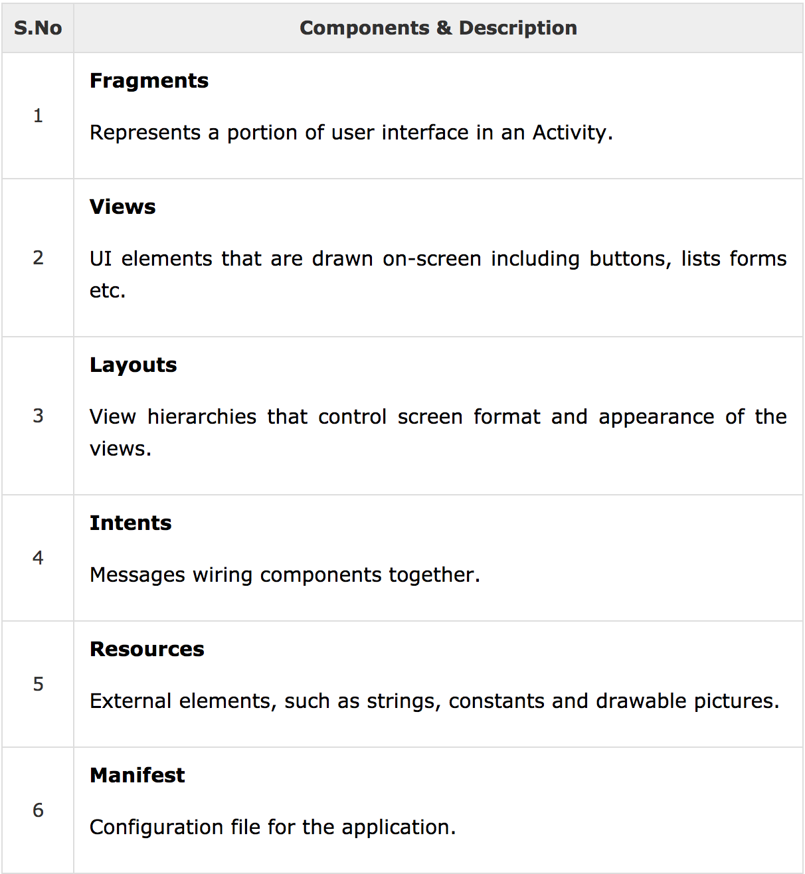
Komponen Tambahan Android
https://www.tutorialspoint.com/android/android_application_components.htm

Slide 6
Kebutuhan
Android Studio https://developer.android.com/studio/index.html
Java Development Kit (JDK) http://www.oracle.com/technetwork/java/javase/downloads/index.html
Android Software Development Kit (Android SDK)
Android Virtual Device (AVD) - Opsional

Slide 7
Implementasi

Slide 8
Bottom Navigation
Sejenis: Drawer Navigation, Tiles Navigation

Slide 9
Bottom Navigation First Milestone
Buka Android Studio
“Start a new Android Studio project”
Isi “Application Name” → ”Next”
Centang “Phone and Tablet” dan pilih ”API 14: Android 4.0” → “Next”
Pilih ”Bottom Navigation Activity” → “Next”
Klik “Finish” dan tunggu hingga kode template terbentuk…
Klik “Sync Now” dan tunggu hingga selesai…
Klik “Run ‘app’” dan pilih AVD yang telah dibuat tadi
Tunggu hingga AVD berjalan dan aplikasi terpasang

Slide 10
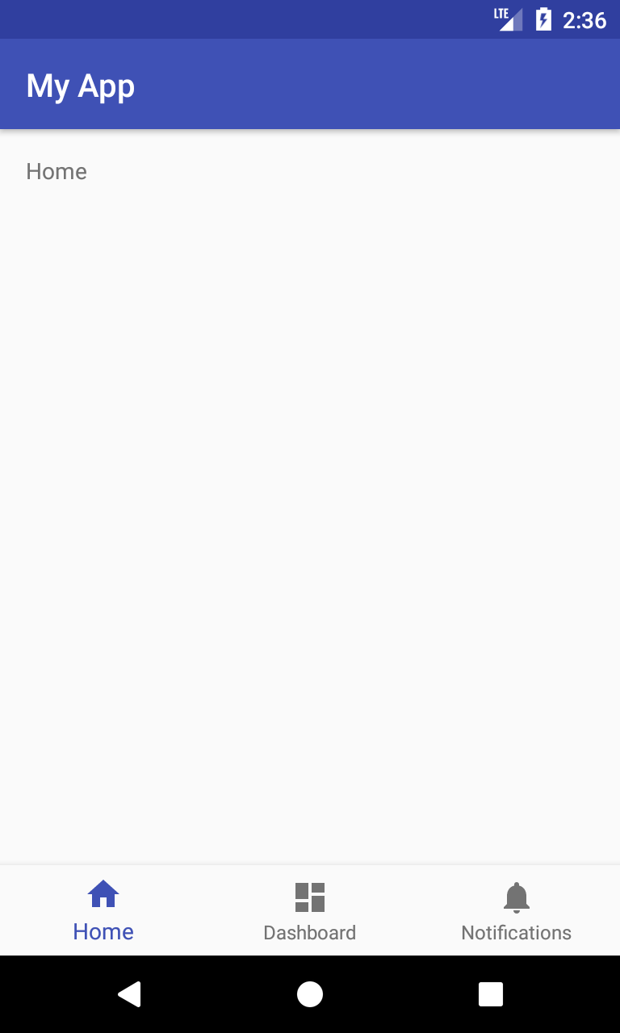
Bottom Navigation Expectation
Hasil yang diharapkan:
Mari menyelami kodenya…

Slide 11
Bottom Navigation Fragments
Buat 3 fragment dan beri nama “FirstFragment”, “SecondFragment”, dan “ThirdFragment” di package yang sama dengan “MainActivity”
Sambungkan masing-masing fragment dengan layout yang berbeda-beda dengan nama “fragment_first”, “fragment_second”, dan “fragment_third”
Sambungkan dengan “BottomNavigationView” di class “MainActivity” menggunakan “FragmentManager”
Jalankan aplikasi

Slide 12
Bottom Navigation Xml Layouting
Ubah nama “FirstFragment” menjadi ”HomeFragment” dan “fragment_first” menjadi “fragment_home”
Ubah nama tab-0 di “navigation.xml” menjadi “Beranda”
Hias “fragment_home” dengan keterangan mengenai aplikasi, versi, deskripsi, dan lain sebagainya menggunakan komponen yang disediakan (LinearLayout, FrameLayout, RelativeLayout, TextView, EditText, dll)

Slide 13

Sejenis: Here Maps API
Google Maps Api

Slide 14
Google Maps Api Preparation
Buka https://developers.google.com/maps/documentation/android-api untuk mendapatkan ”API Key”
Tambahkan dependecy “compile 'com.google.android.gms:play-services-maps:11.2.2” di dalam “build.gradle” → “Sync Now”
Pasang meta-data “com.google.android.gms.version” dan “com.google.android.geo.API_KEY” di “AndroidManifest.xml”

Slide 15
Google Maps Api Map & Marker
Ubah nama “SecondFragment” menjadi ”MapFragment” dan “fragment_second” menjadi “fragment_home”
Ubah nama tab-1 di “navigation.xml” menjadi “Peta”
Pasang ”SupportMapFragment” di dalam “MapFragment” dan pasang callback untuk mendownload dan menampilkan map
Pasang marker di sydney (latitude: -33.853, longitude: 151.212) di dalam callback
Jalankan aplikasi

Slide 16
Google Maps Api My Location
Pasang permission untuk mendapatkan “ACCESS_COARSE_LOCATION” dan “ACCESS_FINE_LOCATION” di ”AndroidManifest”
Ambil lokasi pengguna ketika map telah terdownload dan arahkan kamera ke lokasi pengguna
Atasi fitur runtime permission ketika mengambil data lokasi untuk Marshmallow ke atas
Jalankan aplikasi

Slide 17
Google Maps Api Geocoding
Pasang “SearchView” di dalam “MapFragment” kemudian pasang listener “onQuerySubmit”
Buat method untuk melakukan geocoding
Sambungkan geocoding dengan listener “SearchView”, kemudian pasang marker dan arahkan kamera ke lokasi
Jalankan aplikasi

Slide 18
Sejenis: ListView, LinearLayout
Recycler View
Sumber: https://moringaschool.wordpress.com/2015/05/13/android-recyclerview

Slide 19
Recycler View Preparation
Ubah nama “ThirdFragment” menjadi ”PlaceFragment” dan “fragment_third” menjadi “fragment_place”
Ubah nama tab-2 di “navigation.xml” menjadi “Lokasi”
Pasang sebuah ”RecyclerView” di dalam “PlaceFragment” dan pasang propertinya

Slide 20
Recycler View Modelling
Buat 1 model class bernama “Place” dan tambahkan field “timestamp”, “name”, “description”, “latitude”, dan “longitude”
Buat 1 XML bernama “item_place”, dan desain sesuka hati untuk item di dalam recyclerview yang akan dipasang, harus terdapat 5 ”TextView” untuk tiap field dan berikan id yang meaningful

Slide 21
Recycler View Adapter
Buat 1 class bernama “PlaceAdapter” dan mengextends “RecyclerView.Adapter”
Buat 1 class “ViewHolder” di dalam ”PlaceAdapter”
Implement kebutuhan adapter dan viewholder yang telah dibuat dengan datasource berupa “List<Place>”

Slide 22
Recycler View Dummy Datas
Pasang ”PlaceAdapter” di dalam “PlaceFragment”
Buat beberapa data dummy “Place” dan tambahkan dalam adapter kemudian repopulate
Jalankan aplikasi

Slide 23
Sejenis: ActiveAndroid, ORMLite, GreenDAO, Realm
Room
Sumber: https://developer.android.com/topic/libraries/architecture/room.html

Slide 24
Room Preparation
Tambahkan dependecy “compile ‘android.arch.persistence.room:runtime:1.0.0-alpha9’” dan “annotationProcessor ’android.arch.persistence.room:compiler:1.0.0-alpha9’” di dalam “build.gradle” → “Sync Now”

Slide 25
Room Implementation
Buka class “Place” yang telah dibuat tadi dan pasang anotasi-anotasi Room
Buat interface “PlaceDao” dan tambahkan beberapa method yang disertai anotasi berisi query SQL
Buat abstract class “AppDatabase” dan hubungkan dengan “PlaceDao”
“Make module ‘app’”

Slide 26
Room Connecting with app
Buat class bernama “BaseApplication” extension dari “Application”
Hubungkan dengan “AndroidManifest”
Tambahkan variable “BaseDatabase” di dalam “BaseApplication”
Buat accessible singleton method “BaseApplication”

Slide 27
Room Form
Buat activity baru bernama ”PlaceActivity”
Pasang layout yang berisi 2 EditText, 2 TextView, dan 1 Button
Buat activity dapat menerima data extras untuk “Place”
Isi view components tersebut dengan data dari extras tadi
Tambahkan listener agar button ketika diklik, akan mengembalikan “Place” melalui activity result dengan data yang yang telah dimodifikasi pengguna

Slide 28
Room InsertING & SelectING
Tambahkan action memunculkan button di “onQuerySubmit” di dalam “MapFragment” ketika berhasil mengambil lokasi
Tambahkan listener pada button untuk pass data latitude longitude ke activity ”PlaceActivity”
Tambahkan callback activity result
Tambahkan insert database “PlaceDao” di activity result tersebut
Hapus dummy data di dalam “PlaceFragment” dan ganti dengan select database dari “PlaceDao”
Jalankan aplikasi

Slide 29
Room sorting & Deletion
Tambahkan primary key untuk “timestamp” di dalam “Place”
Berikan query “ORDER BY timestamp DESC” di dalam select ”PlaceDao”
Buat class “PlaceClickListener” untuk long click listener dan hubungkan dengan ”PlaceAdapter”
Buat dialog konfirmasi penghapusan
Lakukan database transaction untuk menghapus item di ”PlaceAdapter”
Jalankan aplikasi

Slide 30
Room Updating
Masih menggunakan “PlaceClickListener” tadi, tambahkan lagi untuk click listener dan hubungkan dengan “PlaceAdapter”
Berikan aksi untuk membuka “PlaceActivity” dan pass “position” dan ”Place” melalui intent
Kondisikan ulang desain “PlaceActivity” untuk action update
Tambahkan callback dan berikan local update ke item yang sedang diupdate ke adapter, kemudian lakukan database transaction untuk update
Jalankan aplikasi

Slide 31
Room Selecting with Query
Tambahkan “SearchView” di dalam “PlaceFragment”
Tambahkan method di “PlaceDao” untuk melakukan SELECT menggunakan query name LIKE %:query%
Tambahkan listener untuk melakukan query select ke database dan kemudian melakukan rendering ulang ke list melalui adapter
Jalankan aplikasi

Slide 32
Signing Apk
Sumber: http://chintanrathod.com/proguard-secure-your-apk-from-reverse-engineering-in-android

Slide 33
Signing Apk Create Key & SIGNING APK
Pilih menu “Build”, ”Generate Signed APK”
”Next”, kemudian pilih “Create new”, dan pilih folder untuk menyimpan key store
Isi semua form yang diminta, “OK”
“Remember password” dan “Next”
Centang semua signature versions, “Finish”
Tunggu hingga proses selesai dan ”app-release.apk” akan terbentuk

Slide 34
Signing Apk Build Variant
Ganti build variant menjadi “release”
Buka “Edit Configurations”, klik tombol “Fix”
Masukkan data file keystore tadi di tab “Signing”
Buka tab “Flavour” dan ganti “Signing Config” menjadi “config”
“OK” kemudian tunggu hingga proses selesai
Jalankan Aplikasi
Aplikasi siap untuk dipublikasikan di Google PlayStore

Slide 35
Produktivitas & Performa

Slide 36
HIDING SENSITIVE INFORMATIONs
Google Maps API KEY, KeyStore Password

Slide 37
Background Thread
Sumber: https://code.tutsplus.com/tutorials/android-from-scratch-background-operations--cms-26810

Slide 38
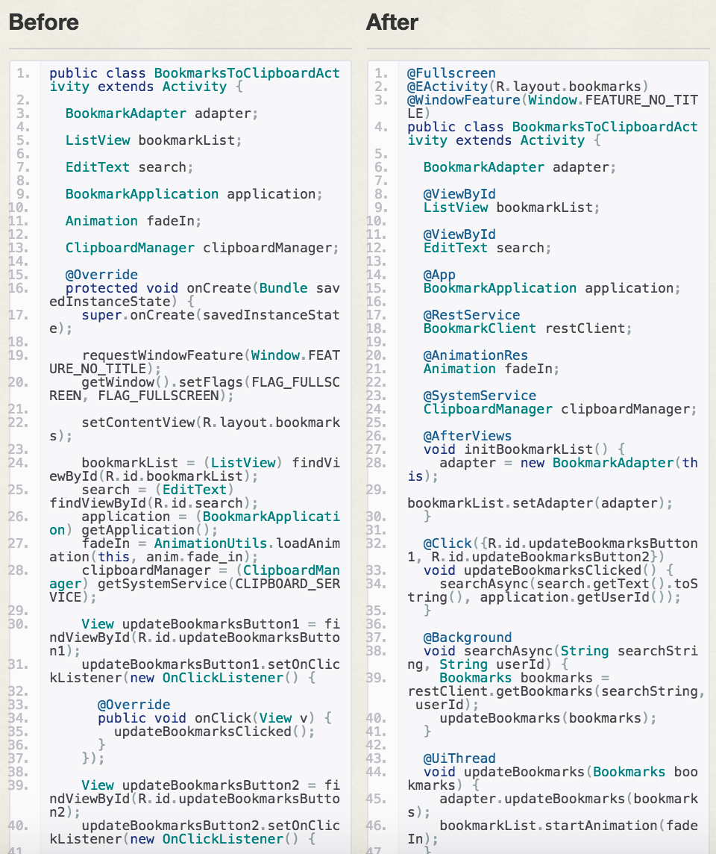
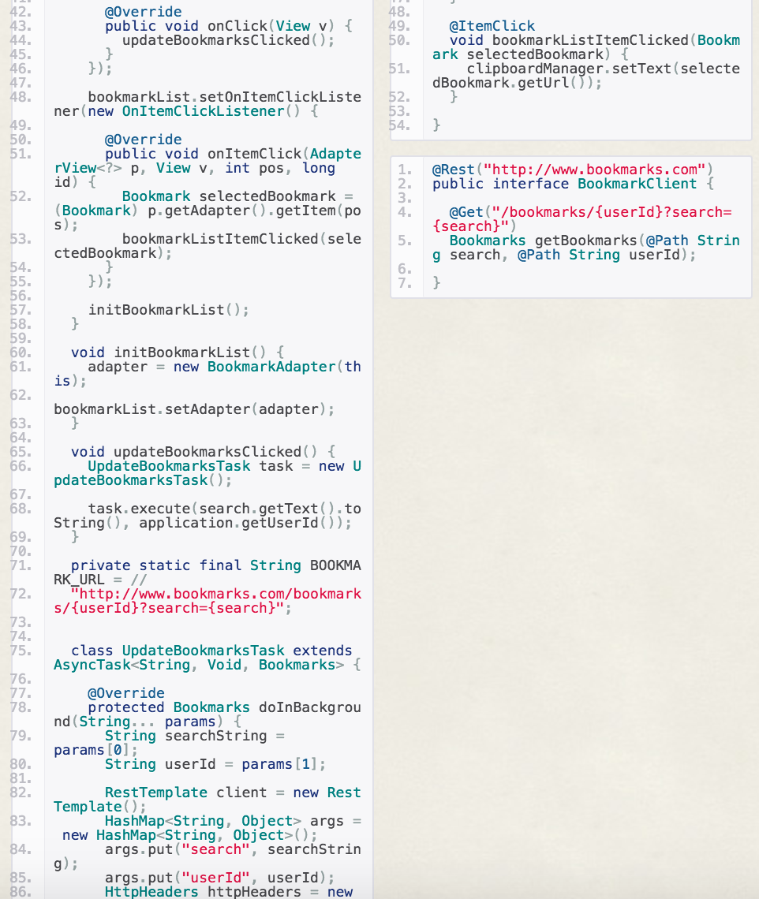
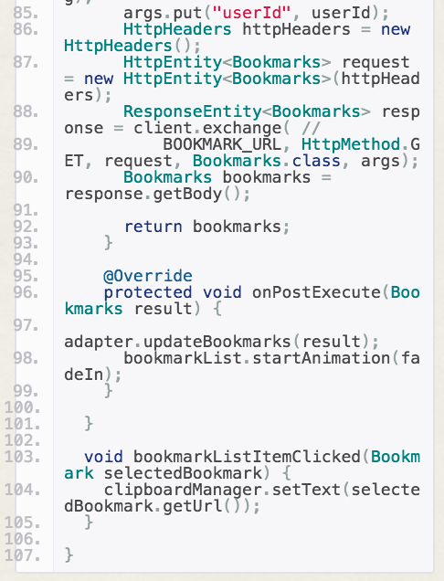
Sejenis: ButterKnife, Dagger
AndroidAnnotations

Slide 39
LeakCanary
Sumber: https://www.slideshare.net/ssuser77358b/leakcanary-tool

Slide 40
STETHO
Sumber: http://facebook.github.io/stetho/

Slide 41
Sejenis: BroadcastReceiver, RxAndroid
Eventbus
Sumber: http://en.proft.me/2017/02/9/eventbus-tutorial-examples

Slide 42
Kotlin
Sumber: https://www.metaltoad.com/blog/initial-impressions-kotlin

Slide 43
Terimakasih
Source code
https://github.com/mrhabibi/dephub-workshop

